Slide 1

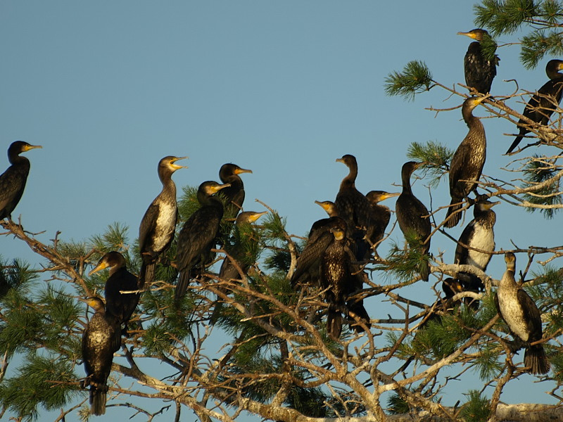
Wielokierunkowy wpływ kormoranów na ekosystemy wodne i lądowe

Slide 2
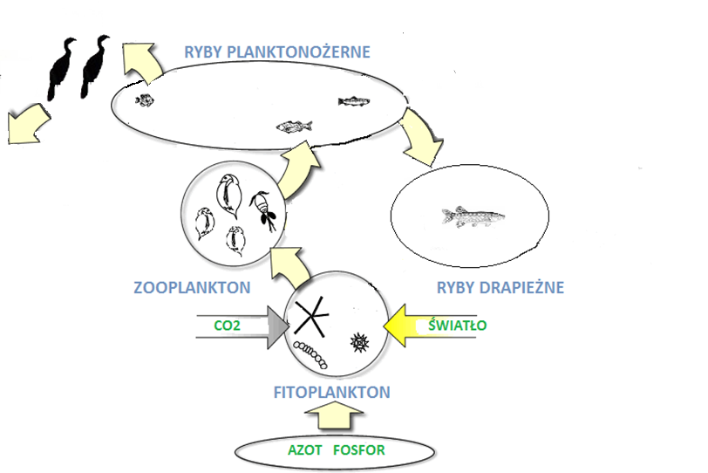
Jaki jest wpływ kormoranów na ekosystemy wodne?
Pozytywny wpływ kormoranów na ekosystemy wodne (???)

Slide 4
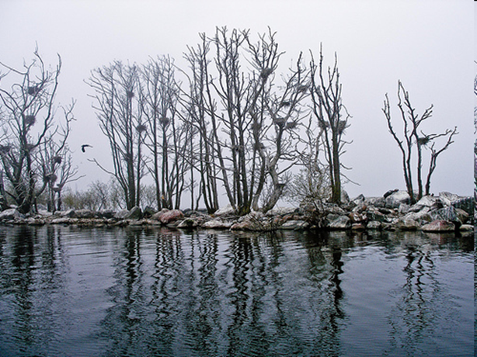
Kormorany silnie zmieniają ekosystem lądowy w obrębie kolonii i przyległy ekosystem wodny

Slide 5
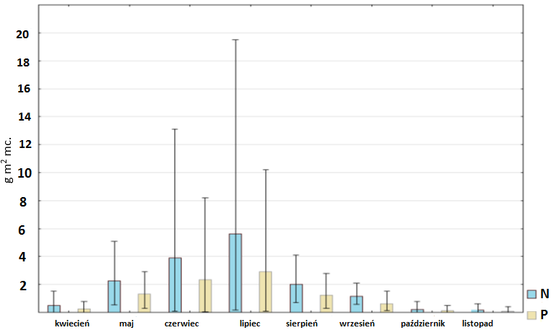
Depozycja pierwiastków biogennych przez kormorany na obszar kolonii
- kormoran produkuje na dobę 32 g s.m. odchodów
- udział azotu wynosi 11%, fosforu 8.5%
- 80% ładunku odchodów deponowana jest na obszarze kolonii
- stosunek N:P 1.6:1
Przez cały okres gdy kormorany odnotowywane są na obszarze kolonii dostarczają wraz z odchodami:
14 g m⁻² azotu
8.5 g m⁻² fosforu.

Slide 6
Wpływ kormoranów na żyzność gleb na obszarach kolonii lęgowych i noclegowisk
silne wzbogacenie gleb w N i P pod koloniami
najwyższe ładunki N i P w powierzchniowych warstwach gleb, zmniejszają się w głąb profilu glebowego
intensywność wzbogacenia zależy od czasu i intensywności presji kormoranów
wysoka żyzność gleb pod koloniami kormoranów utrzymuje się wiele lat po zaniku presji
stosunek N:P 1:2.3

Slide 7
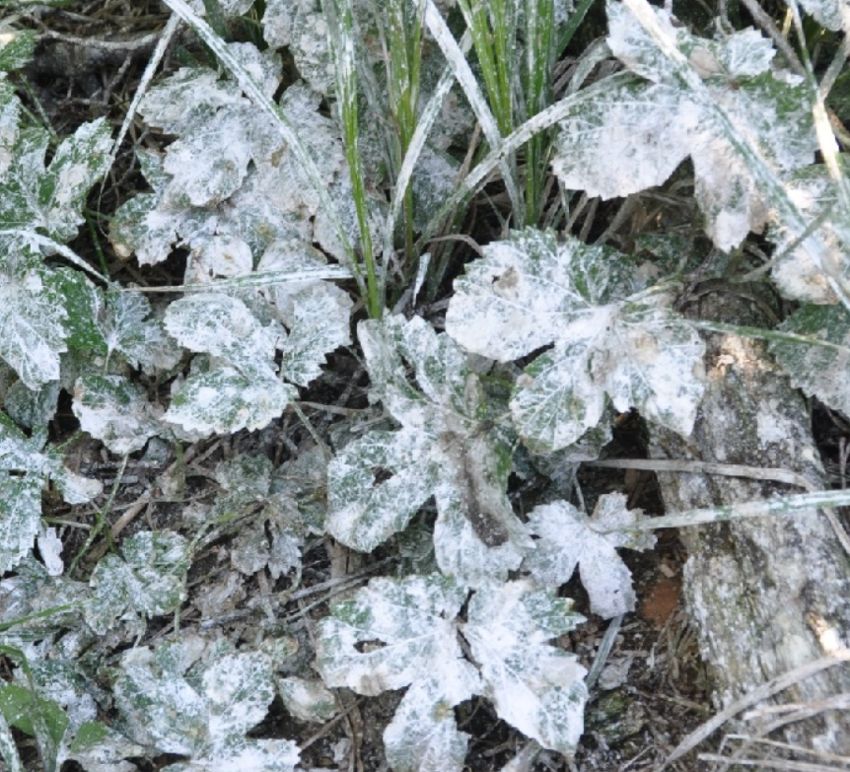
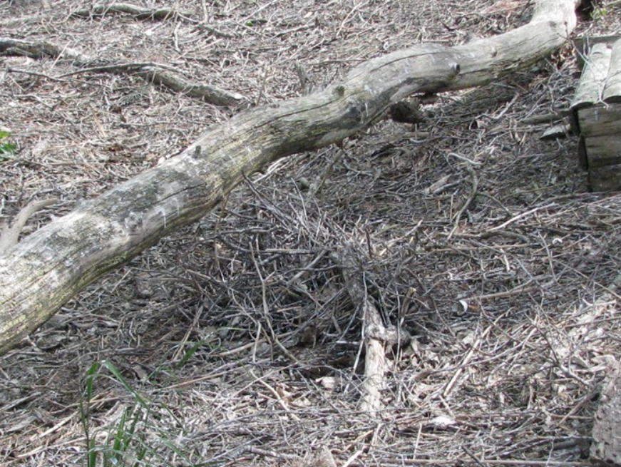
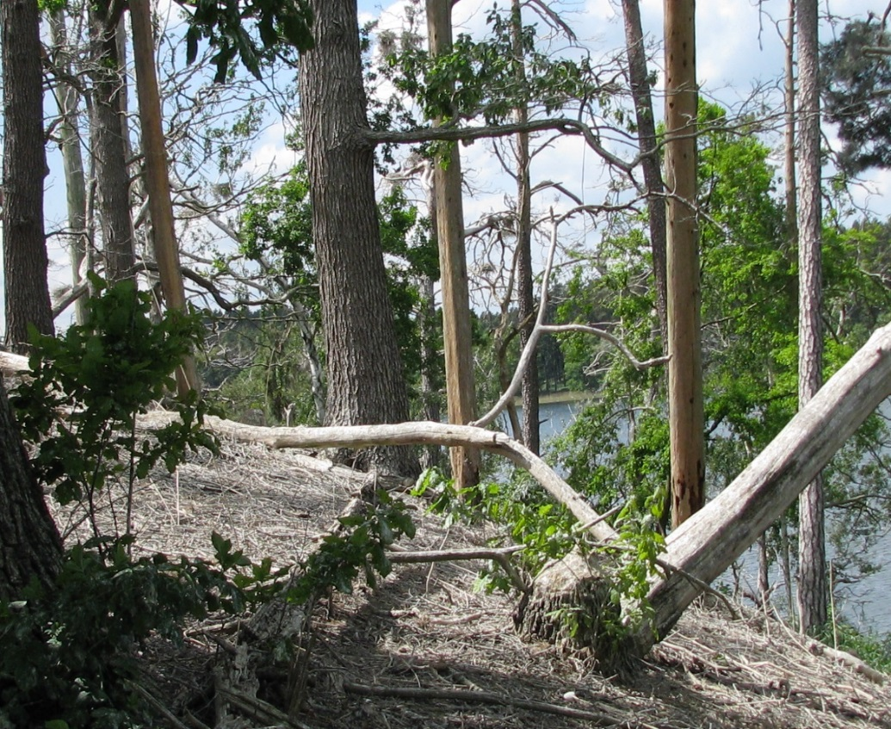
Wpływ kormoranów na szatę roślinną obszarów kolonii
spadek różnorodności gatunkowej roślin pod koloniami ( ok 70%)
usychanie drzew i zanik roślinności zielnej pod aktywnymi koloniami
gdy presja kormoranów obniża się wkraczają gatunki azotolubne
po ustąpieniu presji - dominacja Sambucus nigra L.

Slide 8
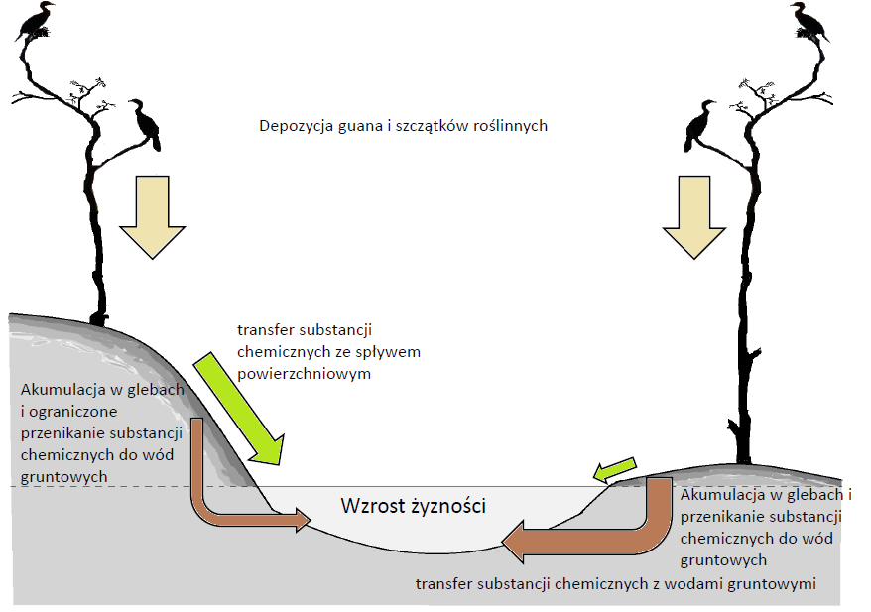
Transfer substancji chemicznych z kolonii kormoranów do wód powierzchniowych

Slide 9
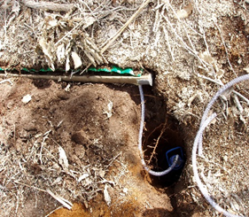
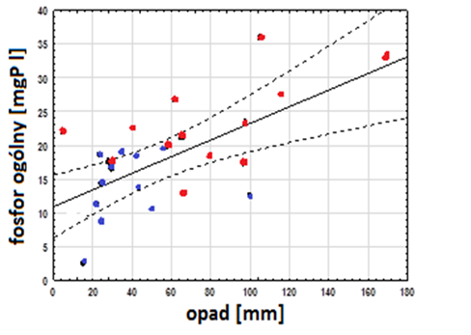
Wyniki
Transfer substancji chemicznych z kolonii kormoranów – spływ powierzchniowy
W porównaniu do spływu z naturalnej leśnej zlewni:
60 krotnie wyższe stężenie azotu ogólnego
40 wyższe stężenie fosforu ogólnego
65 krotnie wyższe stężenie ortofosforanów
40 krotnie wyższe przewodnictwo elektrolityczne
5 krotnie wyższe stężenie OWO
Dopływ pulsacyjny, największe ładunki w czasie:
obecności kormoranów
intensywnego spływu

Slide 10
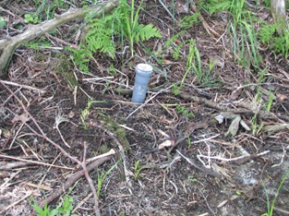
Transfer substancji chemicznych z kolonii kormoranów – wody gruntowe
Gdy wody gruntowe zalegają głęboko pod powierzchnią terenu koncentracja substancji chemicznych w nich zawartych jest kilkukrotnie wyższa w porównaniu do stanowisk kontrolnych
Gdy wody gruntowe zalegają płytko pod powierzchnią gruntu to stężenia substancji chemicznych
są
70 krotnie wyższe stężenie fosforu ogólnego
40 krotnie wyższe stężenie azotu ogólnego
w porównaniu do stanowisk kontrolnych

Slide 11
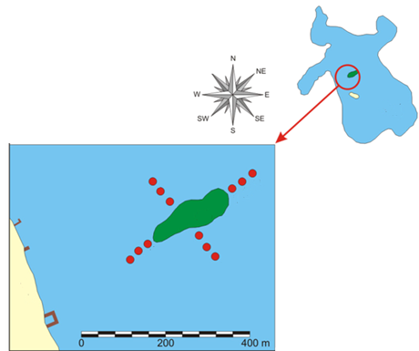
Wyniki
Wpływ kolonii na ekosystem wodny
widoczne zbogacenie wód zbiorników jedynie w strefie bezpośrednio przylegającej do aktywnych kolonii
ładunki pierwiastków biogennych dopływające do ekosystemów wodnych z aktywnych kolonii porównywalne do ładunków dostarczanych przez naturalne leśne zlewnie o 50-60 większej powierzchni.
nawet kilka lat po opuszczeniu kolonii przez kormorany z obszaru kolonii dopływa do jeziora ponad 3 razy więcej azotu i 30 razy więcej fosforu w porównaniu do podobnego powierzchniowo obszaru naturalnej zlewni

Slide 12
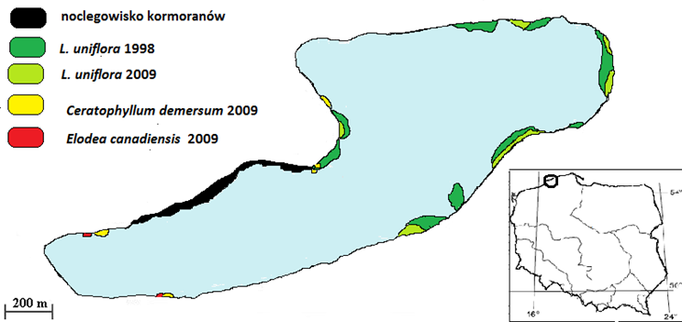
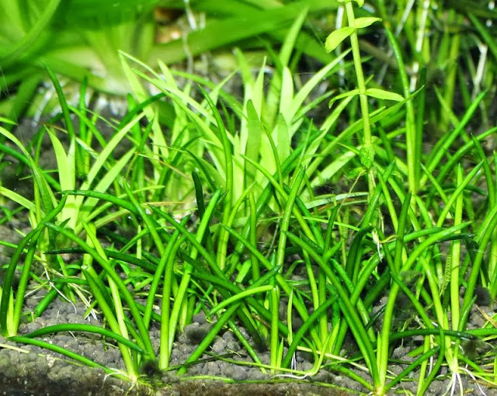
Wyniki
Wpływ kolonii na ekosystem wodny
Jezioro Dołgie Wielkie
 |  | centrum jeziora |  | przy kolonii
 |  | 1998 | 2009 | 2009
widzialność | m | 0.7 | 0.15 | 0.1
pH |  | 6.67 | 8.67 | 8.60
Barwa | mgPt l | 29 | 79 | 163
ChZT | mgO l | 24.8 | 40.9 | 63.1
NH₄ | mgN l | 0.10 | 1.21 | 3.39
NO₂ | mgN l | n.d. | n.d. | n.d.
NO₃ | mgN l | 0.03 | 0.85 | 1.87
N org. | mgN l | 1.43 | 2.67 | 7.1
P tot. | mgP l | 0.57 | 1.38 | 2.22
PO₄ | mgP l | 0.00 | 0.13 | 1.20
chlorki | mgCl l | 12 | 12 | 12.7
potas | mgK l | 1.53 | 2.83 | 3.20
przewodnictwo | μSm cm⁻¹ | 73 | 141.7 | 198.7
chlorofil "a" | μg l | 57.3 | 301.3 | 431.3

Slide 13
Podsumowanie
Kormorany dostarczają wraz z guanem na obszar kolonii znaczne ładunki zarówno azotu jak i fosforu.
Substancje chemiczne dostarczane przez kormorany na obszar kolonii kumulowane są w glebach. Najsilniej zmienione są powierzchniowe warstwy gleb pod koloniami. Zmiany chemicznego ustroju glebowego manifestują się także na znacznych głębokościach.
Część ładunku substancji chemicznych zdeponowanych przez kormorany przenika z wodami gruntowymi lub spływem powierzchniowym do pobliskich zbiorników wodnych. W zależności od morfologii kolonii jedna z dróg transferu przeważa. Spływ powierzchniowy dostarcza z obszaru kolonii duże ładunki azotu i fosforu w okresie wiosenno-letnim, który jest krytyczny z punktu widzenia eutrofizacji wód powierzchniowych. Zanieczyszczenie wód gruntowych na obszarze kolonii jest równie intensywne.

Slide 14
Dopływ pierwiastków biogennych z obszaru kolonii stanowi zazwyczaj istotny element w bilansie chemicznym zbiornika wodnego nad którym jest ona zlokalizowana. Skala bezpośrednich efektów (koncentracji substancji chemicznych i zmian w biocenozach wodnych) jest zależna od wielkości kolonii czasu jej oddziaływania ale przede wszystkim parametrów morfologiczno-hydrologicznych samego zbiornika wodnego. W dużych i głębokich ekosystemach wodnych zmiany wywoływane przez działalność kormoranów obserwowane są w skali lokalnej (w pobliżu kolonii) podczas gdy w zbiornikach małych i płytkich mogą obejmować cały ekosystem.
Oddziaływanie kormoranów na obszar kolonii i pobliskiego zbiornika wodnego jest długotrwałe i występuje pomimo opuszczenia kolonii przez ptaki.
Maj 2016 VOL. 771: 13-30

Slide 15

DZIĘKUJĘ
ZA UWAGĘ

